Slide 1
Урок математики в 6 классе
Маркова С.А.
учитель математики МБОУ «СОШ №198»

Slide 2
Математический диктант
Найдите:
Проверьте себя:
1)
НОД (2, 5) =
1
2)
НОД (21, 7) =
7
3)
НОД (35, 25) =
5
4)
НОД (30, 16) =
2
5)
НОД (48, 40) =
8
6)
НОД (63, 81) =
9

Slide 3
ПРАВИЛО ОТЫСКАНИЯ НОД
1. Разложить данные числа на простые множители.
2. подчеркнуть общие простые множители.
3. найти произведение этих множителей.

Slide 4
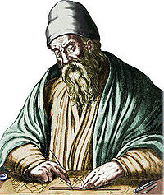
Евкли́д или Эвкли́д (др.-греч. Εὐκλείδης, ок. 300 г. до н. э.) — древнегреческий математик. Мировую известность приобрёл благодаря сочинению по основам математики «Начала»

Slide 5
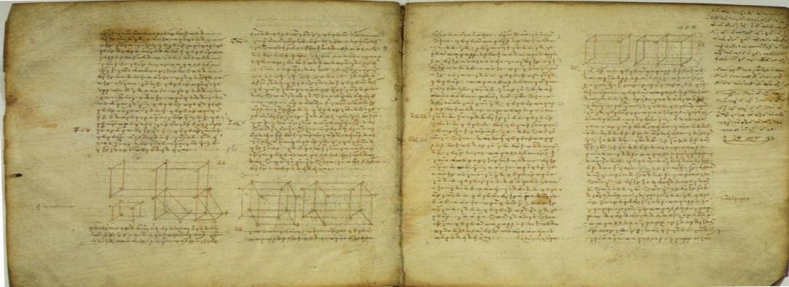
«Начала» Евклида в течение более чем двух тысячелетий оставались базовым учебником геометрии. Создавая свой учебник, Евклид включил в него многое из того, что было создано его предшественниками, обработав этот материал и сведя его воедино.

Slide 6
Алгоритм Евклида основан на следующем факте:
если a = b⋅q + r,
то н.о.д.(a; b) = н.о.д.(b; r)

Slide 7
Домашнее задание.
Найдите НОД чисел: 147 и 588.
Найдите НОД (424;477) при помощи алгоритма Евклида.
Туристы проехали за первый день 56 км, а за второй – 72 км, причем их ско­рость была одинаковой и выра­жалась целым чис­лом км/ч, и каждый день они были в пути целое число часов. Найдите скорость, с которой ехали туристы, если она была наибольшей из удовлетворяющих условию задачи.

